Slide 1
§6. TÍNH CHẤT HAI TIẾP TUYẾN
CẮT NHAU

Slide 2
Cho hình vẽ: Trong đó AB, AC theo thứ tự là các tiếp tuyến tại B, tại C của đường tròn (O). a) Hãy dự đoán trong hình có đoạn thẳng nào bằng nhau, góc nào bằng nhau?
b) Chứng minh điều dự đoán ở câu a
TRẢ LỜI

Slide 3
Chứng minh được:
Suy ra:
⇒ A cách đều hai tiếp điểm B và C.
⇒ AO là tia phân giác của
⇒ OA là tia phân giác của

Slide 4
Góc BAC là góc tạo bởi hai tiếp tuyến.
Góc BOC là góc tạo bởi hai bán kính đi qua các tiếp điểm.

Slide 5
§6. TÍNH CHẤT HAI TIẾP TUYẾN CẮT NHAU
1. Tính chất của hai tiếp tuyến cắt nhau:
Định lí: SGK/114
Nếu hai tiếp tuyến của một đường tròn cắt nhau tại một điểm thì:
a) Điểm đó cách đều hai tiếp điểm.
b) Tia kẻ từ điểm đó đi qua tâm là tia phân giác của góc tạo bởi hai tiếp tuyến.
c) Tia kẻ từ tâm đi qua điểm đó là tia phân giác của góc tạo bởi hai bán kính đi qua các tiếp điểm.
GT là tiếp tuyến của
KL

Slide 6



MỘT SỐ HÌNH ẢNH THỰC TẾ

Slide 7
§6. TÍNH CHẤT HAI TIẾP TUYẾN CẮT NHAU
Cho tam giác ABC. Gọi I là giao điểm của các đường phân giác các góc trong của tam giác; D, E, F theo thứ tự là chân các đường vuông góc kẻ từ I đến các cạnh BC, AC, AB. Chứng minh ba điểm D, E, F nằm trên cùng một đường tròn tâm I.
Chứng minh
Vì I thuộc tia phân giác của $\hat{BAC}$ nên
Vì I thuộc tia phân giác của $\hat{ABC}$ nên
Do đó:
Vậy ba điểm D, E, F nằm trên cùng một đường tròn tâm I.
* Ta nói: Đường tròn tâm I nội tiếp tam giác ABC
Tam giác ABC ngoại tiếp đường tròn tâm I.

Slide 8
§6. TÍNH CHẤT HAI TIẾP TUYẾN CẮT NHAU
2. Đường tròn nội tiếp tam giác:
* Khái niệm: Đường tròn tiếp xúc với ba cạnh của tam giác là đường tròn nội tiếp tam giác, còn tam giác gọi là ngoại tiếp đường tròn.
* Tâm của đường tròn nội tiếp tam giác là giao của các đường phân giác các góc trong của tam giác.
A
* Cách vẽ:
E
F
I
B
D
C

Slide 10


Các cháu ơi! Đến giờ câu cá rồi.
Các cháu giúp ông bằng cách trả lới đúng các câu hỏi sau nhé!

Slide 11
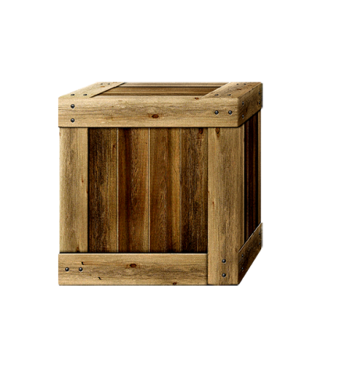







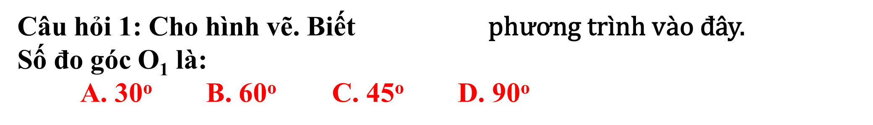
Câu hỏi 1: Cho hình vẽ. Biết
Số đo góc O₁ là:
A. 30º B. 60º C. 45º D. 90º
B
H
O
1
2
1
2
C
Sai mất rồi
B
Sai mất rồi
Sai mất rồi
A
C
D

Slide 12
Câu hỏi 2: Cho hình vẽ. Biết .
Số đo góc BOC là:
A. 45º B. 60º C. 90º D. 120º
B
H
O
1
2
1
2
C
Sai mất rồi
B
Sai mất rồi
Sai mất rồi
C
A
D

Slide 13
Câu hỏi 3: Cho (O) và điểm M nằm ngoài đường tròn. MA và MB là các tiếp tuyến của (O) tại A và B. Biết . Số đo của góc MAB là:
A. 56º B. 60º C. 65 º D. 75º
A
x
M
50
O
°
B
B
Sai mất rồi
Sai mất rồi
Sai mất rồi
D
A
C

Slide 14
Ông cảm ơn các cháu giúp ông câu cá nhé!

Slide 16


Hãy nêu cách tìm tâm của một miếng gỗ hình tròn bằng “thước phân giác”.

.
O


Slide 17
B
D
Bài 26/115 (SGK):
B, C ∈ (O)
AB, AC là hai tiếp tuyến của (O), CD là đường kính
.
.
GT
.O
A
a) AO ⊥ BC
KL
b) BD //AO
C
Hướng dẫn:
a) Chứng minh: AO ⊥ BC
⬇ABC là tam giác gì? Vì sao?
AO là đường gì của ⬇ABC mà ta có thể suy ra được đường cao?
b) Chứng minh: OA // DB
Cần chứng minh
vuông tại B
(đã có ở ý a)
OA// DB

Slide 18

- Xem lại các kiến thức đã học.
- Học thuộc lý thuyết, định lý.
- Làm bài 26, 27, 28/115-116 (SGK).

